Slide 1
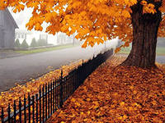
Кошлар – безнең дусларыбыз.

Slide 2
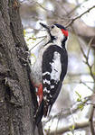
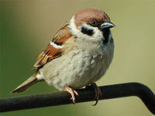
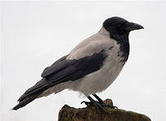
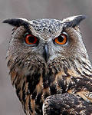
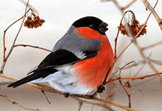
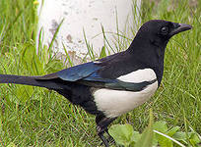
Безнең якларда яшәүче нинди кошларны беләсез?

Slide 3
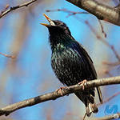
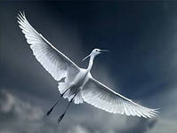
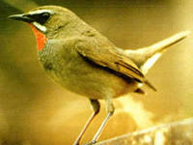
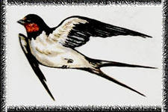
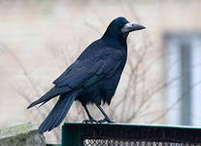
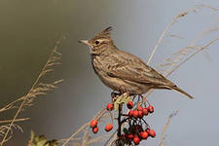
Кайсы кошлар көзен кире җылы якларга китә?

Slide 4
. Җылы яктан кайтуына Өйләр ясап куябыз. Хәтта кереп тә карамый Ошамаса оябыз.
сыерчык

Slide 5
Аяклары озын булгач,
Йөриләр биеп кенә.
“Туган җирләрдә күбрәк
Тор-рыйк без”,-- диеп кенә
Кулы юк , балчык ташый, балтасы юк, өй ясый.
Торна
Карлыгач

Slide 6
Басу-кырларда сайрый, оясын җиргә кора
Җепшек бураны да бар.
Тәмле боткасы да бар.
Аның карасы да бар.
Хәтта аласы да бар.
тургай
карга

Slide 7
Сорауларга җавап бирегез.
1)Кайсы кошларны яз хәбәрчеләре дибез?
2)Ә ни өчен кошларны без дусларыбыз дибез?

Slide 8
а)Тукран ---урман докторы диләр.Ул бер көнгә 300дән алып 600данәгә кадәр бөҗәкне юк итә. б)Күке эре күбәләк кортларын,хәтта башка кошлар чүпләми торган“йонлыларын” да курыкмыйча ашый.Ул сәгатенә 100 бөҗәкне юкка чыгара. в)Бер сыерчык гаиләсе бер көндә 2000 зарарлы бөҗәкне ашап , җәй буена 1 миллион корткычны юк итә. г)Ябалак елына 1 000 кимерүчене юк итә.1тычкан елына 1кг бөртек ашый дип исәпләсәк,1ябалак елына 1тонна икмәкне саклап кала дигән сүз .
Кошларның файдасы бик зур

Slide 9
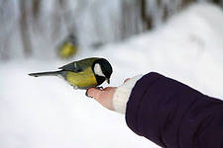
Кошларга ничек ярдәм итәсез?

Slide 10
Тест. 1.Кайсы кош кышлаучы (утрак) кош ? а) сыерчык б)торна в) тукран г)сандугач 2. Кайсы кош күчмә кош? а)көртлек б)карлыгач в)ала карга г)чыпчык 3. Кайсы кош кыш көне бала чыгара? а) саескан б) чукыр в)тукран г) көртлек 4. Кайсы кош кызыл төсне яратмый? а) тутый кош б) каз в) песнәк г)күркә

Slide 11
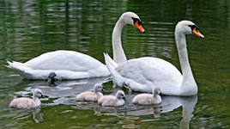
Кошларны саклагыз!

